Slide 1
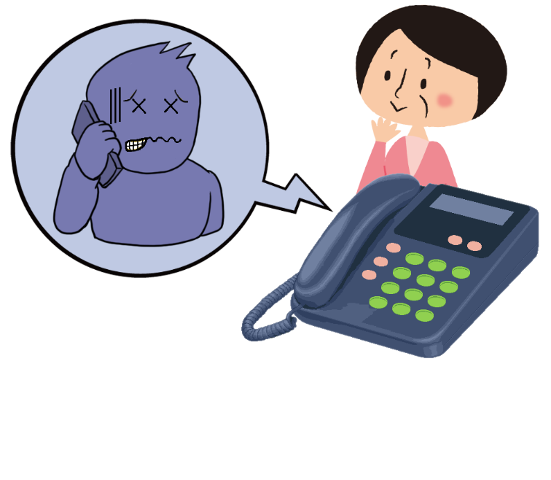

日田市に
お住いの
高齢世帯の皆さまに
耳寄りな情報！
特殊詐欺等防止機能付き電話機等購入費用補助金
【令和７年度の申請受付は、令和８年１月３０日が期限です。】
※特殊詐欺等防止機能付き電話機等とは
①着信時に「この会話は録音されています」などの警告音声
を発し、かつ通話内容を録音できる電話機・後付け機器
②被害を引き起こす可能性のある電話番号を判別して着信
を拒否又は警告する電話機です。
この会話は
録音されています
10,000円
慌てているので
振り込んでしまって…
最大
(税込)
あの時
設置してれば…
補助されます！
日田市にお住いの60歳以上の者又は満60歳以上の者と同一の世帯に属する者は特殊詐欺等防止機能付き電話機及び機器の購入・設置に補助金を利用できるようになりました。設置費用の３分２を補助(上限10,000円)します。
【対象となる方の要件及び申請に必要なものにつきましては、 裏面をご覧ください。】
申請書等は市のホームページ
からダウンロードできます。
http://www.city.hita.oita.jp
日田市役所 特殊詐欺等被害防止対策推進事業費補助金 検索

Slide 2
対象となる方の要件
<次に掲げる要件をすべて満たす必要があります。>
□市内に住所を有し、かつ居住していること。
□満６０歳以上の者又は満６０歳以上の者と同一の世帯に属する者で
あること。
□領収書に記載されている氏名と設置者（補助対象者）
が同一であること。
□暴力団員若しくは暴力団員と密接な関係を有する
者でないこと。
□同一世帯に属する者が、市税を滞納していないこと。
申請時に必要なもの
□領収証その他の支払いをしたことを証する書類の写し
（品名が記載されているもの）
□購入した電話機等の機能が確認できる書類の写し
（カタログ、取扱説明書等）
□通帳の写し
□印鑑
□暴力団員でないことの誓約書
申請から補助金交付までの流れ
①補助を受けようとする方は電話機を
購入する前に、日田市役所市民課に
購入予定の電話機等の型番を伝え、
補助対象となるか確認してください。
※すでに購入済の方も購入時期が４月
１日以降で３か月以内かつ、補助対
象の機種であれば補助を受けること
ができます。
②販売店等で購入します。
③市民課に備え付けの申請書に、必要
書類を添付して市民課窓口に提出し
ます。
※なお申請書は市のホームページ
http://www.city.hita.oita.jp
からダウンロードできます。
④額の確定後、申請者の口座に補助金
が振り込まれます。
※電話の機種、性能、在庫状況
等につきましては、販売店等に
お問い合わせ下さい。
※申請総額が予算額を超過する場合には申請締切前であっても募集を終了することがあります。
『日田市特殊詐欺等被害防止対策
推進事業費補助金の交付に関する
お問い合わせ先 』
日田市役所 市民課 生活安全係
電話：０９７３－２２－８３９５

